Slide 1
全球突发卫生事件研究中的 伦理问题
Katharine Wright
助理总监
纳菲尔德生物伦理委员会

Slide 2
重新思考突发事件中的伦理研究
为期两年的项目，得到国际跨学科工作组的支持
向研究资助者和其他人提供详细报告，政策建议和“行动呼吁”，以帮助支持合乎伦理的研究
旨在找出突发事件中符合伦理规范的研究可以进行的方法
高质量的证据对当前和未来有效的响应至关重要 – 但…
…突发事件是进行研究非常不理想的情况…

Slide 3
我们是谁？ – 背景
纳菲尔德生物伦理委员会
成立于1991年，设于英国的独立机构
处于与“国家伦理委员会”类似的位置，但不是由政府资助
由纳菲尔德基金会、维康基金会和医学研究委员会资助
工作范围包括就有关生物学和医学研究引申的伦理问题，提供政策和公众辩论所需的资料
在合适的情况下，工作范围可扩阔至国际关注的议题

Slide 4
2018–20：全球突发卫生事件研究中的伦理问题
来自30多个国家的研究人员、响应者、参与者和政策制订者的参与
通过征集证据的呼吁，获得各种各样的协助和意见
在英国、菲律宾、新加坡、黎巴嫩、塞内加尔、美国和中国举行会议
文献回顾，包括在印度洋海啸、福岛、卡特里娜飓风和叙利亚内战中的社区经验
报告通过国际外部学术评审程序
调查结果和建议侧重于对政策的伦理后果以及现场工作人员的伦理行为
背景是十分重要的，即这些调查结果和建议如何适用于不同国家和不同类型的突发事件
本报告是进一步讨论的起点

Slide 5
本次深入调查贡献者身处的国家和地区

Slide 6
工作范围
什么类型的突发事件？ 什么类型的研究？ 什么问题可视为 “伦理”问题？

Slide 7
我们正在谈论什么类型的突发事件？
“全球突发卫生事件” /“人道主义危机” /“复杂突发事件”包括（有时是下述几项的结合）：
传染病爆发（埃博拉、冠状病毒、拉沙热、寨卡…）
自然灾害（地震、海啸、洪水… ）
人为灾害（工业事故、冲突、大规模人口流离失所）
涉及运作的干扰和中断、巨大的健康需求、采取行动的时间紧迫性、不确定性、困扰和压力
这里的“全球”，是指需要国外提供以团结为出发点的支持 – 而非主要被视为对其它国家造成威胁
当突发事件范围牵涉全球，在控制、责任和合法性方面会出现相应的张力和冲突，带来更多的伦理挑战

Slide 8
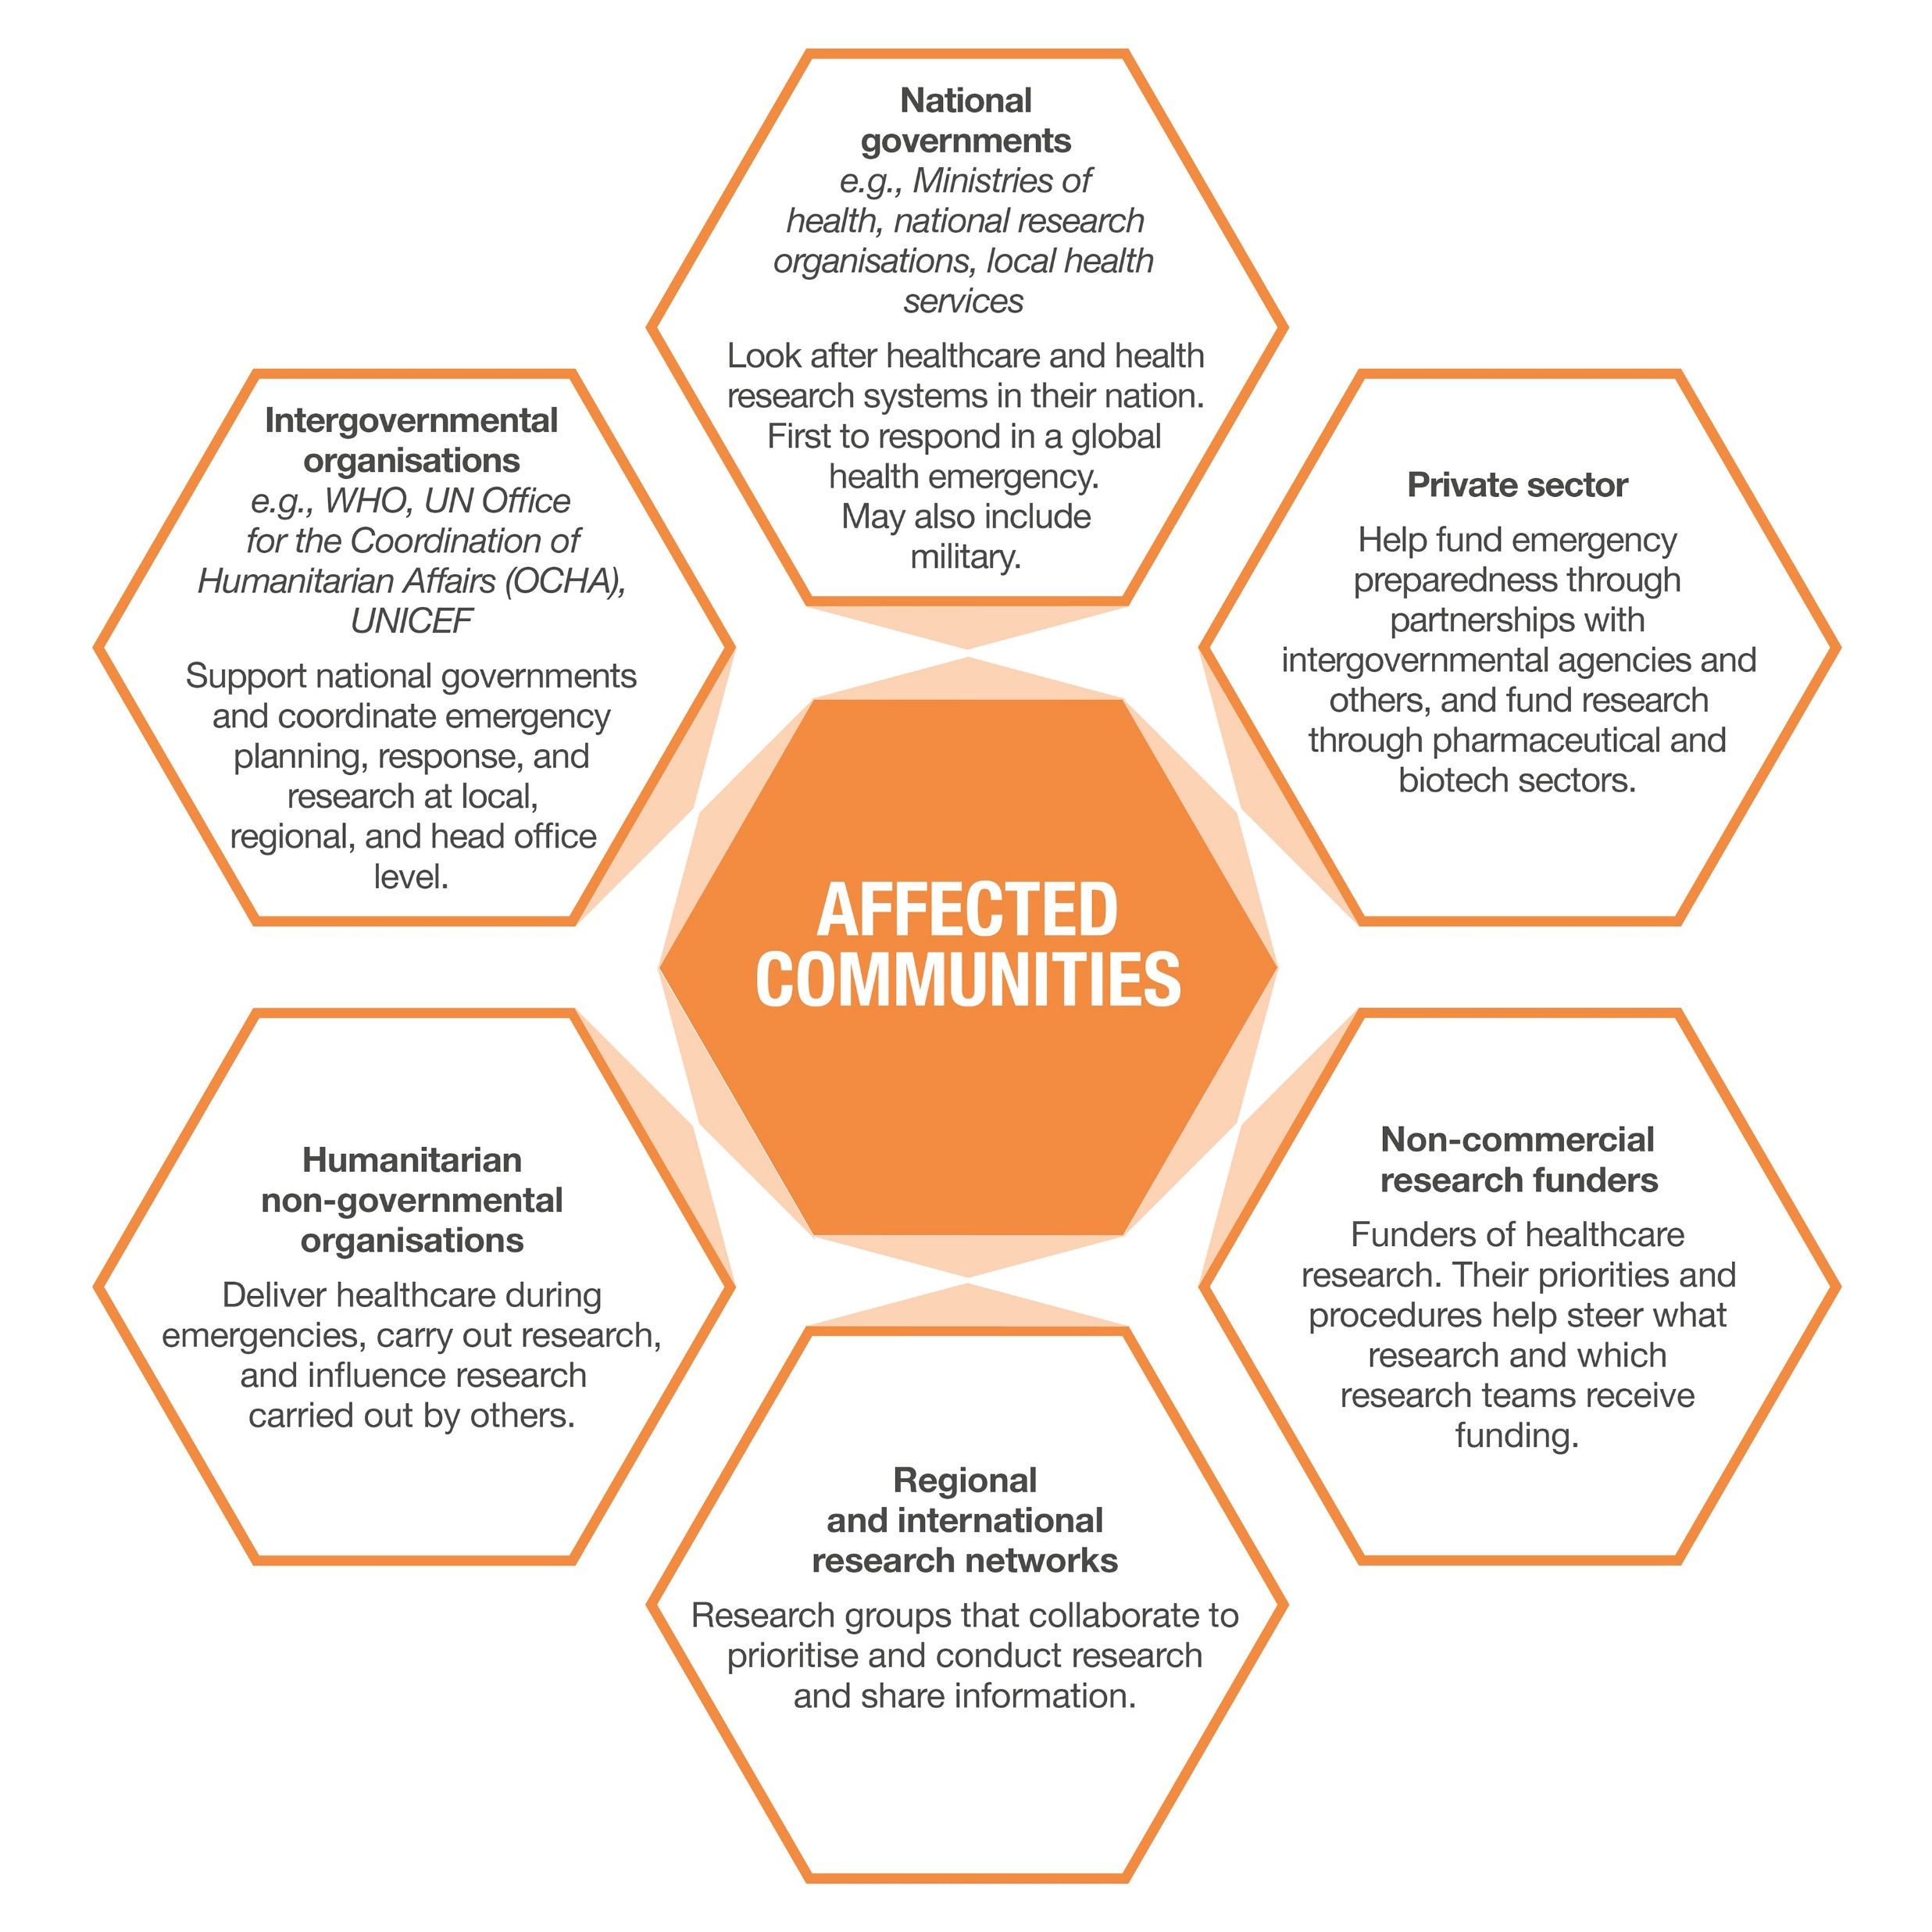
主要利益相关者
对研究人员与以下各方之间问责关系的影响
受影响的社区
国家政府和在该司法管辖区的其它权威机构（例如国家伦理机构）
研究部门的其它部分
其它应急的关键部门，包括政府间机构，人道主义部门和私营部门
他们自己的雇主和研究资助者

Slide 9
科研在此类突发事件中的作用
许多不同形式的科研是有效应对突发事件本身所必须的：
了解健康威胁的性质
了解受突发事件影响的人群的忧虑和需求
使诊断更快捷简便
开发新的疫苗和治疗方案
调整现时提供医疗护理服务的方式，使其能满足极端情况的需求
需求评估和有效性评审等活动虽然能发掘有用的证据，但通常不被视为“研究”，却也会引起许多类似后者会遇到的伦理问题

Slide 10
伦理挑战 – 在传统的“研究伦理”以外
伦理问题不只限于研究要通过的伦理审查过程！
必须考虑“宏观”的伦理问题，尤其是考虑谁拥有权力和影响力，以及“微观”问题如试验设计、受试者招募和同意
也要考虑研究人员的待遇问题

Slide 11
伦理考量
制订 “伦理方针”

Slide 12
制订符合伦理的做法：突发事件中有哪些特殊的挑战？
政策层面的决定与实地发生的情况（或可能发生的情况）之间的张力和冲突
相互竞争或不兼容的伦理框架和指引 – 例如不同专业学科、组织、文化之间
不能确定在突发事件的背景下， 是否容许偏离“标准”做法

Slide 13
指导决策的“伦理方针”
没有简单的答案
（在政策层面和实地）指导行为的三个核心价值
意识到到这些价值可能有冲突 - 但没有任何一个可以简单地被凌驾
意识到到机会成本/不做研究的害处

Slide 14
突发事件能否作为与偏离标准管治安排的辩解？
使用伦理方针就个别情况逐一判断：
在必须而有合理理由的情况下，诠释标准伦理原则（例如，随研究的发展而设计社区参与流程，而这在紧迫情况下是合理的）
通过诸如合作伙伴的伦理传统或满足当地需求，认识到其它原则（例如，社区同意）
加强整个“伦理生态系统”的其它部分（例如，在单单获取参加者的同意仍无法提供足够保障的情况下，寻找其它方式保护参与者的利益）

Slide 15
使它成真：谁负有采取行动的责任？
行动力最强的人（例如研究资助者和政府）
与其他人有特殊关系的人（例如雇主）
其行动或失误意味着他们对突发事件的后果负有一定程度责任的人（例如，由于疏忽未能防止或减轻事件的影响）

Slide 16
政策影响
涵盖与研究有关的六个广泛层面

Slide 17
影响和后果：
以更为全纳式的方法影响研究议程和优次
以更为全纳式的方法设计和评审研究项目
同意及更广泛“伦理生态系统”
公正的合作与伙伴关系
尊重和公正地共享数据和样本
为一线人员提供更好的支持

Slide 18
1. 采取全纳的方式去影响研究
“同等的尊重” – 需要認真地邀请那些在突发事件中利益受到根本影响的人士参与研究
以下方面的影响和后果：
在主要研究资助者层面上采取更为协作的做法 – 包括研究资助者之间，以及研究资助者与受影响国家的政府/科研领袖
研究人员和受影响人群之间进行具有意义的接触 – 贯穿整个研究过程以及横跨整个社区的不同部分
认识到这很困难 – 但别无选择

Slide 19
政策建议：
主要资助者之间更好地规划未来的研究计划（以更大的开放度）
需要建立清晰的机制，让相关的国家和国际利益相关者参与，以便在突发事件中把研究视为优先工作（世界卫生组织的促进作用）
将研究嵌入到响应需求/响应端以“把研究空降”
研究资助者应要求（和资助）把全纳式社区参与加入成为研究开发的核心部分
包括以创新的方法使研究人员能够尽早让受影响的社区参与，例如拨出小额灵活资金，进行研究范围界定这类研究前期工作

Slide 20
2. 采取全纳的方式设计和评审研究项目
研究设计
要求人们参与不太可能产生有用结果的研究是不道德的
科学严谨性的重要
获得当地接受的重要性：这项研究对这个地方和这个人群是否合适？它的设计是否合适？
政策建议
研究方案应在当地社区的参与下制订
任何研究排除标准（例如“儿童”）都应该明确考虑和衡量这项研究对被排除的人群造成的风险和利益

Slide 21
设计和评审研究项目（续）
独立的伦理审查
研究行为能合乎伦理的主要保障
审查的标准不能有任何妥协
使用的程序可以（并且应该）根据实际情况进行调整以提高速度和灵活性
当地专家的建议对于理解与当地背景相关的研究风险至关重要
政策建议
作为应急准备的一部分，在国家和地区层面发展协作式伦理审查系统，以支持快速和及时的研究设计评审
在需求评估之类的证据收集活动还应加入伦理考虑时所采取的明确步骤（例如，使用伦理方针来认识/计划以减轻可预见的損害）

Slide 22
3. 同意和超越同意的更广泛“伦理生态系统”
符合和尊重参与者所属文化的知情同意程序的核心作用
突发事件以外有许多良好做法的实例
然而
单单获取当事人的知情同意绝对不是使一项研究能合乎伦理标准的唯一条件
“伦理生态系统”的其它部分包括研究人员和伦理委员会的职责，以及社区的全纳式和协作式参与

Slide 23
政策建议
伦理委员会主要的考虑因素应包括：
在当前情况下，提出的获取研究知情同意的程序是否最合适的和最谨慎
是否需要有其它要求，以表示研究尊重作为拥有同等道德价值的每一位研究参与者
对参与者提出的要求是否在所有情况下都可以有足够理由论证为是公平的
研究资助者应要求研究人员定期向研究参与者和更广泛的社群反馈这项研究有何发现，并为此预留相应的资金

Slide 24
4. 公正的合作与伙伴关系
研究与响应之间的协同
须要确保研究符合当地的应急需求
鉴于参与者处身极其困难的境地，这项要求与研究者对参与者提出的公平是否公平有紧密的关系
政策影响
研究人员和研究资助人在邀请人们参与研究之前，必须有信心保证足够的响应服务将会到位
研究计划应包括后备方案，以应对合作伙伴无法提供约定服务的特殊情况

Slide 25
研究者之间有意义的合作
涉及共同的目标，并为所有合作方提供机会去塑造研究设计，并由此影响研究目标
对于具有不同权力和影响力的研究人员和机构给予同等的尊重
确保人们对研究的贡献公平地获得肯定
政策影响
研究机构有责任采取积极措施，以支持与其它机构的公平合作（谁安排工作？谁获得肯定？）
研究资助的责任
（在突发事件中）联系潜在的合作者，并鼓励公平的安排
（更长远来看）支持长期公平的合作，包括确保在低收入地区的机构能够直接申请研究资助的可持续供资模式
政府职责
加强学术能力，包括社会科学和生物伦理学的能力，以支持当地专业知识的发展

Slide 26
5. 尊重和公正地共享数据和样本
共享有助于令研究的效益最大化，但也会令人担忧可能造成的伤害和剥削
需要识别出能达至公正、尊重和负责任地分享的条件
这些条件对于不同的数据和样本可能有所不同
两个重要元素 – 社区角度和研究人员/机构角度
从社区的角度
开发当地人可以信赖的数据和样本分享地方管治体系，包括
与当地文化配合的方式，来获取当事人同意让数据和样本在未来被使用
能够把跟本地相关的研究优先考虑的“数据和样本取用委员会”
定期向当地社区提供反馈

Slide 27
数据和样本（续）
政策建议
需要在不同国家进行更多与利益相关者的忧虑有关的研究 – 为国家或地区指引提供坚实基础
在没有此类指引或制度的情况下发生突发事件时，国家研究伦理机构应该担当领导角色
当前持有而没有当事人明确同意的样本，其未来的使用安排应建基于与主要利益相关者（政府、研究领导者、社区领袖、幸存者团体）的讨论
在未来任何突发事件的协作研究中，样本藏品的存在和性质应在公共数据库中登记

Slide 28
数据和样品（续）
从专业和机构的角度
中低收入国家和高收入国家的研究人员应有相同的机会从共享安排中获益
需要确保数据和/或样本一旦被共享，在使用时能达到最佳效果，从而帮助减轻痛苦
政策影响
研究期刊应探索创新的方法，确保原始研究人员在二次分析研究中获得承认
研究资助者应激励采用二次分析以满足已被发现的需求
研究资助者应要求（和支持）被资助者以可行的方式与政策利益相关者分享研究成果，而不仅仅是进行学术出版

Slide 29
6. 为一线人员提供更好的支持
雇主和其他人有义务保障一线研究人员的福祉
包括支持他们应对伦理挑战
本地和国际人员之间不同雇用条款的挑战
同等尊重是平等待遇的基础，但在实际工作中却难以实现（例如，支付“国际”薪酬损害当地的卫生经济）

Slide 30
政策影响
透明的交代如何制订雇用条款和条件须要透明；要让当地卫生部参与
条款和条件某些方面（例如人身安全）的差别待遇难有足够理据去支持
研究机构有责任确保一线人员恒常获得伦理支援
例如，通过培训、汇报、明确的权责分工，优先考虑工作人员的安全
需要灵活的平台以提供及时的伦理建议
欢迎启动世卫组织“突发公共卫生事件伦理准备和响应网络”试验计划

Slide 31
对未来的影响

Slide 32
最后的跨领域主题
备灾的伦理要务
在突发事件中，有些事情总是很困难的 – 而其它事情却可以规划和准备（若有政治决心）
建立有抗灾力的卫生系统
加强研究能力 – 扎根于当地基础设施，并结合社区参与
也包括预见伦理挑战，并规划如何支持那些必须在现场作出艰难伦理决定的人

Slide 33
出版了“行动呼吁”（致研究资助者、政府和其他有影响力机构）
研究资助者与政府和其它机构合作，确保通过响应工作，满足研究参与者的基本健康需求 – 合乎伦理的研究最起码要达至的要求
长期投资于社区参与机制
促进公正的合作 – 特别在低收入和高收入的研究伙伴间
支持应急规划 – 包括扎实的卫生系统和研究系统

Slide 34
“行动呼吁”迄今获以下机构认可
非洲科学院（The African Academy of Sciences）
提升人道救援学习与研究（Elrha） – 一个全球人道主义研究慈善组织
奥斯瓦尔多·克鲁兹基金会 （Fundação Oswaldo Cruz (Fiocruz)）
日内瓦人道主义行动教育和研究中心（Geneva Centre for Education and Research in Humanitarian Action）
国际救援委员会（International Rescue Committee）
利物浦热带医学院（Liverpool School of Tropical Medicine）
伦敦卫生与热带医学院（London School of Hygiene & Tropical Medicine）
英国无国界医生（Médecins Sans Frontières UK）
牛津大学医学院（University of Oxford, Medical Sciences Division）
维康基金会（Wellcome）

Slide 35
谢谢！
鸣谢中文版翻译团队 ：
CCOUC灾害与人道救援研究所
陈英凝教授、黄智诚先生

